Slide 1
geloofsgesprek
Waarom het ‘geloofsgesprek’ op de agenda van de Ring?
Kernvraag in het PKN beleid 2025: ‘back to basics’
Advies in het rapport van de werkgroep ‘Samenwerken en vitaliteit gemeenten’ van de voormalige Classis Zierikzee
Handreiking ‘De Bijbel in het midden; het geloofsgesprek te midden van verschillen’, besproken door de Synode op 15 november 2018

Slide 2
geloofsgesprek
Waarom is het ‘geloofsgesprek’ zo nodig in deze fase van de geschiedenis van onze kerk?
Geloven is niet vanzelfsprekendheid meer (secularisatie)
Zorgen over de toekomst van de kerk
Het kerkelijk bedrijf – beleid, pastoraat, diakonaat, liturgie - vraagt om vernieuwde, authentieke gedrevenheid.
Wat geloof je nu eigenlijk zelf?

Slide 3
geloofsgesprek
Waarom is praten over ons persoonlijk geloof zo moeilijk?
Grote verschillen in onze kerken: titel van de handreiking is ‘het geloofsgesprek te midden van verschillen’ -> 3 stromingen in de PKN: 1) gerichtheid op de belijdenisgeschriften; 2) oecumenisch-liturgische; 3) praktisch evangelisch
We kennen elkaar in de plaatselijk gemeenten te weinig of te goed
We zijn niet gewend om over onze gevoelens te praten: geloven gaat verder dan begrijpen

Slide 4
geloofsgesprek
Belangrijke maatschappelijke/culturele ontwikkelingen binnen en buiten de kerk (hoofdstuk 2 van de handreiking):
Het verdwijnen van een catechetische cultuur -> weinig bijbelkennis
De opkomst van de vrijetijdscultuur -> kerk een optie voor liefhebbers
De opkomst van de ervaringscultuur -> persoonlijke beleving centraal

Slide 5
geloofsgesprek
Samen de Bijbel lezen centraal in het geloofsgesprek (hoofdstuk 3) :
De Bijbel is het boek dat ons met God in contact brengt
We lezen de Bijbel in aanwezigheid van Christus en in de ruimte van de Geest
We lezen in gemeenschap met hen die ons voorgingen (belijdenis)
Meerstemmigheid in de Bijbel geeft ruimte voor verscheidenheid in geloofsbeleving in de kerk als gave en opgave
Geloofsgesprek: luisterend (naar elkaar en naar God) lezen

Slide 6
geloofsgesprek
Praktische aspecten van het geloofsgesprek:
Zorgen voor een sfeer van veiligheid: naar elkaar luisteren en elkaar vertrouwen
Meer dan alleen rationeel nadenken en argumenten uitwisselen
Voorbij de macht van kennis en positie in de kerk
Voor het aangezicht van God

Slide 7
geloofsgesprek
Hoe bevorderen we geloofsgesprek in de gemeente:
Te beginnen bij de kerkenraad: kerkenraad is niet alleen bestuur maar ook geloofsgemeenschap
Ontwikkelen van een plan van aanpak: wat zijn de mogelijkheden in onze gemeente?
Beginnen met een of meer proefprojecten

Slide 8
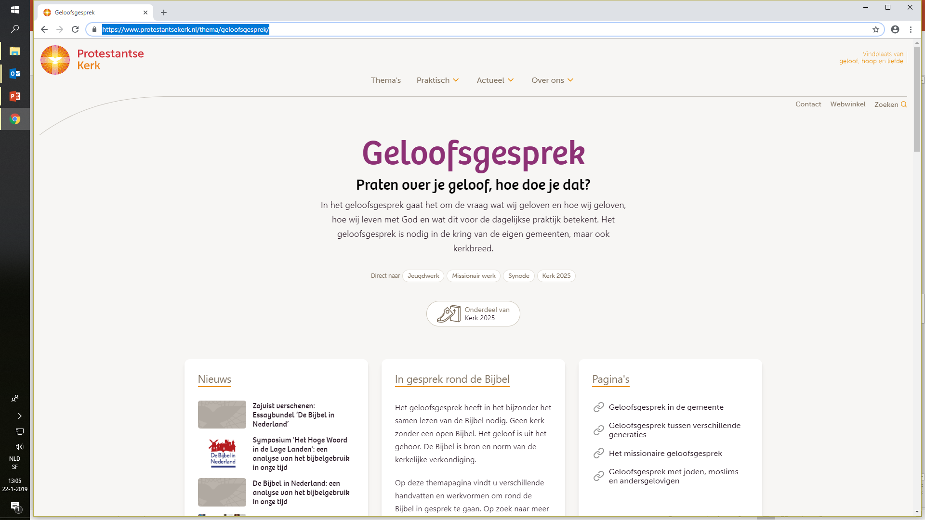
geloofsgesprek
Ondersteuning door het landelijk bureau van de PKN: www.protestantsekerk.nl/thema/geloofsgesprek

Slide 9
geloofsgesprek
Samengevat … waarom is het bevorderen van het geloofsgesprek zo belangrijk?
Inhoudelijke groei van de gemeente als geloofsgemeenschap
(voorbij aan spanningen over belijden en beleid)
Persoonlijke geloofsverdieping
(ervaren verbinding tussen geloof en leven)
Doorgeven van je geloof aan volgende generaties
(authentiek en open gesprek)
Missionaire aantrekkingskracht
(ruimte voor levensvragen van de ander)

Slide 10
geloofsgesprek
Vraag voor het gesprek:
Welke mogelijkheden, kansen en uitdagingen ziet u voor het bevorderen van het geloofsgesprek in uw kerkenraad en gemeente?

Slide 11
geloofsgesprek
Vraag voor terugkoppeling naar de Ring:
Zou u in uw kerkenraad willen bespreken hoe u het geloofsgesprek kunt bevorderen in uw eigen gemeente?
En zouden we dat kunnen bespreken in de vergadering van de Ring op 15 mei a.s.?

